Slide 1

ПРОЕКТ
МАДОУ «Детский сад комбинированного вида № 4 «Солнышко»
Составители:
Власенко Н. В., воспитатель, высшая кв. категория
Константинова М. А., воспитатель, первая кв. категория
Сорокина М. С., инструктор по физической культуре, первая кв. категория

Slide 2
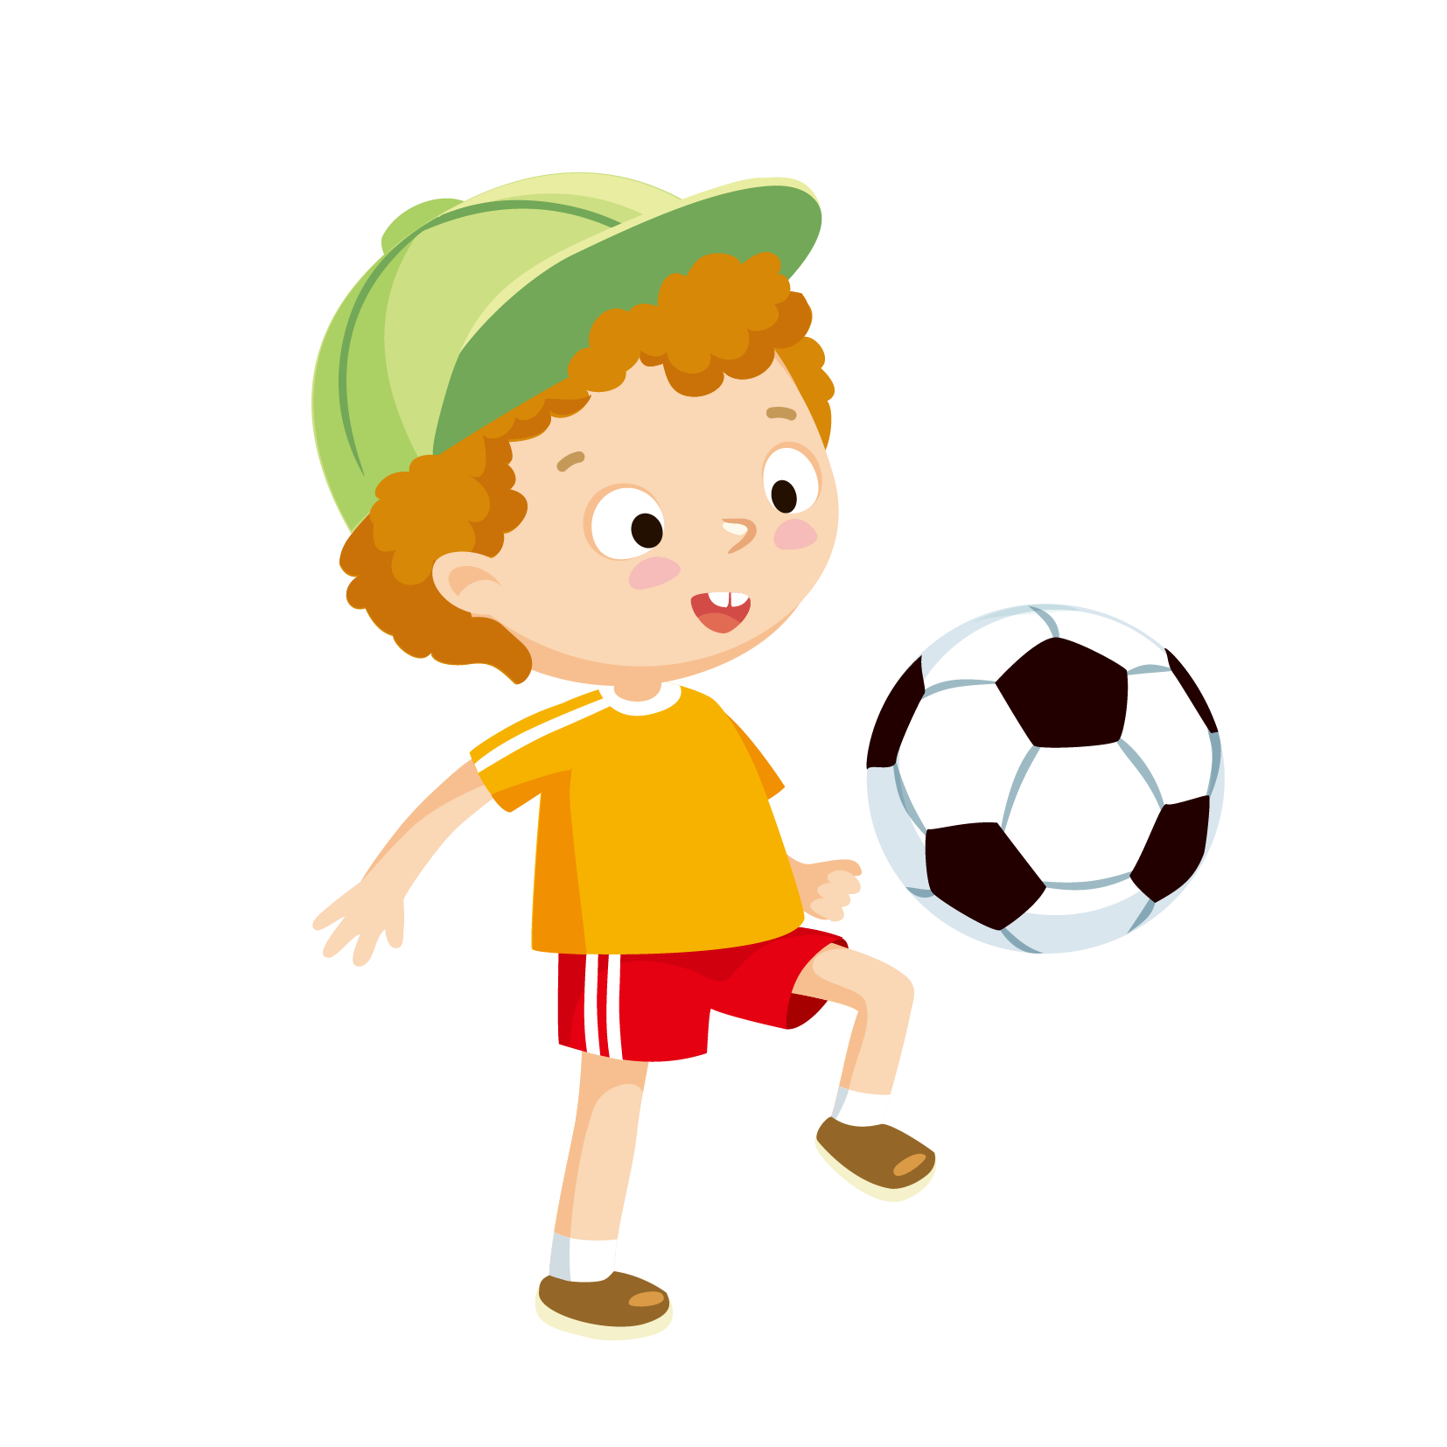
Паспорт проекта
Вид проекта: физкультурно – оздоровительный, познавательный
Продолжительность: краткосрочный (сентябрь).
Участники проекта: дети логопедической группы, инструктор по физической культуре, воспитатели, родители воспитанников.
Охватываемые образовательные области: «Физическая культура», «Здоровье», «Познавательное развитие», «Социально – коммуникативное развитие», «Речевое развитие», «Художественно- эстетическое развитие».

Slide 3
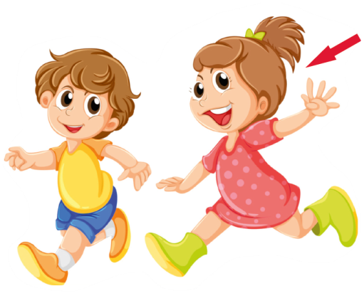
Актуальность темы:
Народная мудрость гласит:
«Здоровье всему голова», «Здоровью цены нет».
На сегодняшний день основная проблема детей и подростков – малоподвижный образ жизни. Свободное время вместо прогулок на свежем воздухе и подвижных игр они тратят на просмотр телевизора и компьютерные игры. Это негативно сказывается на здоровье в целом. Для того чтобы ребёнок стал физически, психологически и социально здоровой личностью нужно объединить усилия как педагога и специалистов ДОУ, так и родителей. Помочь понять им, что здоровье означает не только отсутствие болезней, но и психическое и социальное благополучие.

Slide 4
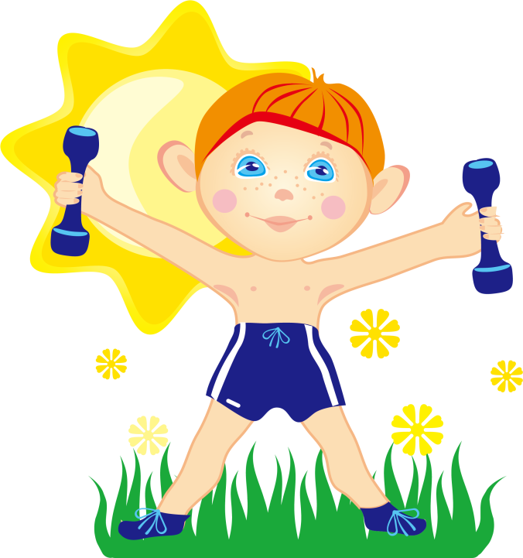
Цель и задачи проекта:
Формирование у детей осознанно-правильного отношения к своему здоровью.
Расширять знания детей о здоровье и здоровом образе жизни;
Учить использовать специальные упражнения для укрепления своих органов и систем.
Развивать творчество, самостоятельность, инициативу в двигательных действиях, осознанное отношение к ним, способность к самоконтролю, самооценке при выполнении движений.
Формировать у детей элементарных представлений о человеческом организме;
Создать благоприятные условия для физического развития детей;
Привлечь родителей к совместной работе по воспитанию культуры здоровья у детей старшего дошкольного возраста

Slide 5
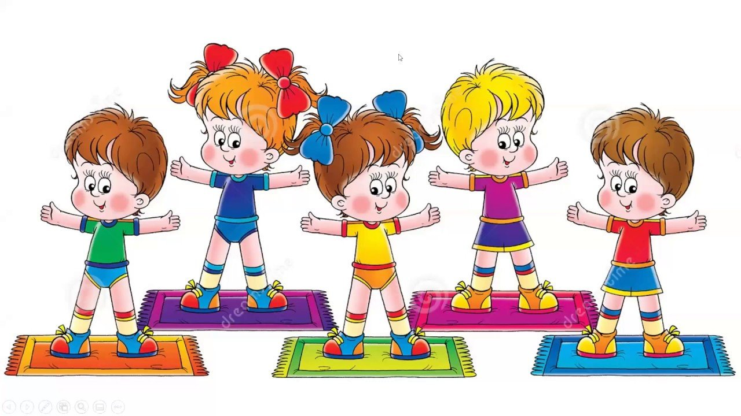
1этап - Подготовительный
1. Постановка цели, составление плана реализации проекта.
2. Подборка методического и дидактического материала.
3. Подборка художественной литературы.
4. Разработка цикла бесед по проекту.
5. Оформление консультаций для родителей по теме проекта.
6. Подбор пословиц, поговорок, загадок по теме проекта.
7. Создание презентации.

Slide 6
2 этап - Основной
Работа с детьми:
1. Индивидуальные беседы о здоровье:
- «Где живет витаминка?» (рассказать детям о пользе овощей и фруктов для здоровья человека, воспитывать бережное отношение к своему здоровью).
- «Это я!» пополнить знания детей о себе, о своем теле, формировать любовь к жизни, чувство радости существования).
- Органы чувств (глаза, уши, нос). Общее понятие (рассказать детям, что на голове у человека много нужных и полезных органов).
- Для чего нужны зубы? (познакомить детей с тем, что такое зубы и для чего они нужны, воспитывать бережное отношение к своему здоровью).
- «Как быть здоровым?» (воспитывать бережное отношение к своему здоровью)
- «Как вести себя во время болезни»

Slide 7
Чтение стихотворений, пословиц и загадок по теме проекта
Чуковский К. И. «Айболит», «Мойдодыр»
Шалаева Г. П., Журавлёва О. М., Сазонова О. Г. «Правила поведения для воспитанных детей»
Токмакова И. «Колыбельная», «Мне грустно – я лежу больной»
Крылов А. «Как лечили петуха»
М. Безруких «Разговор о правильном питании»
В. Бондаренко «Язык и уши»
Л. Зильберг «Полезные продукты»
Г. Зайцев «Крепкие, крепкие зубы», «Дружи с водой»

Slide 8
Продуктивная деятельность
Рисунки, лепка

Slide 9
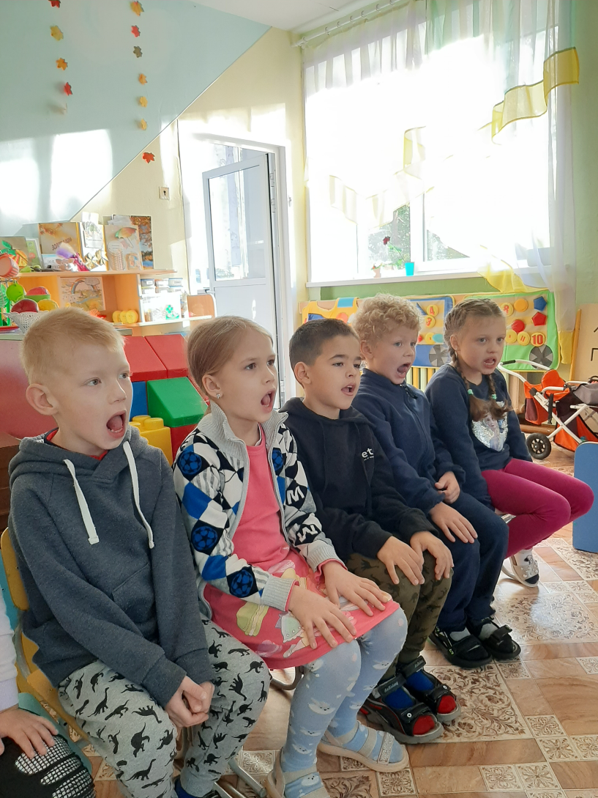
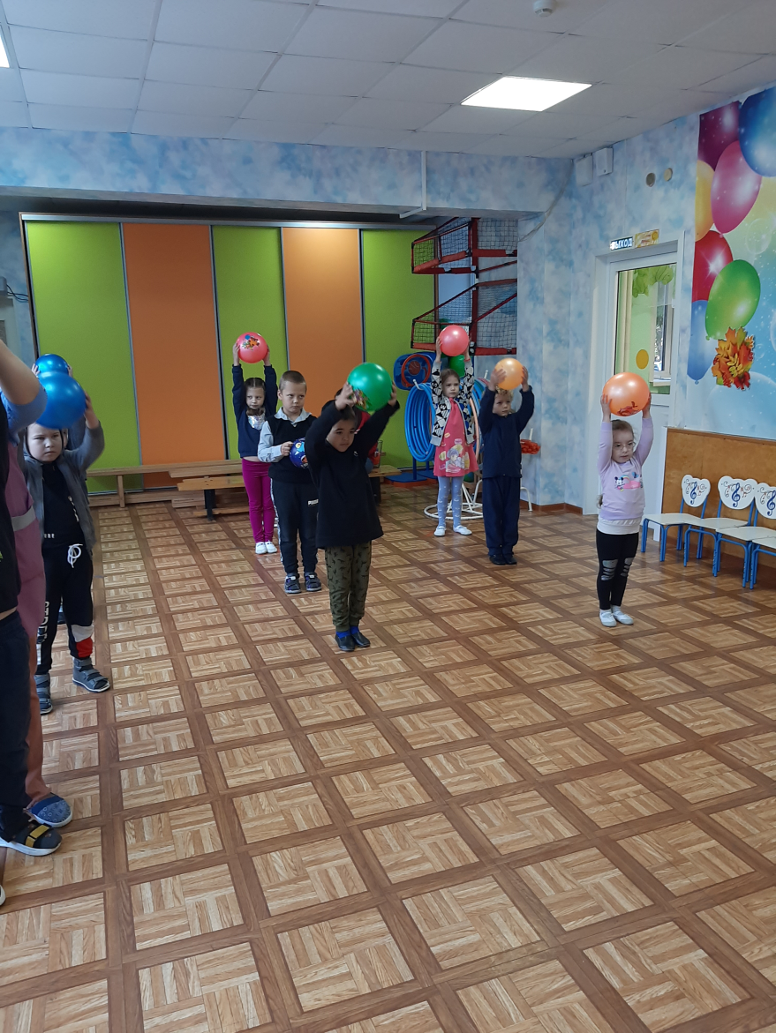
Ежедневная профилактика:
Артикуляционная гимнастика
Утренняя гимнастика

Slide 10
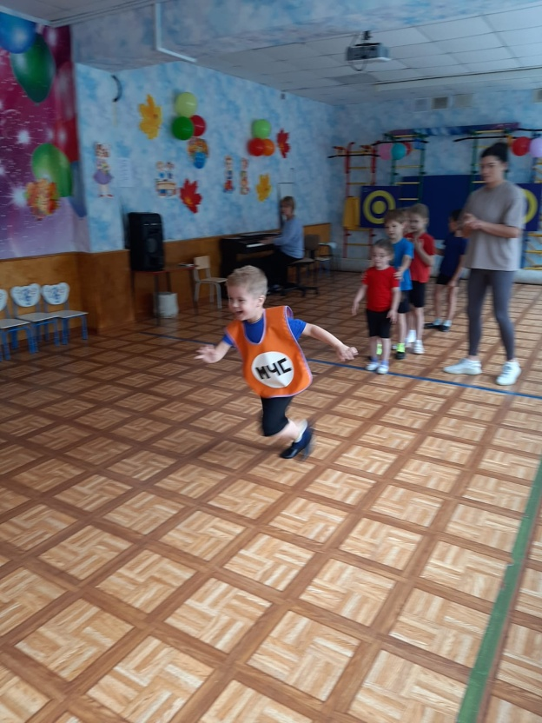
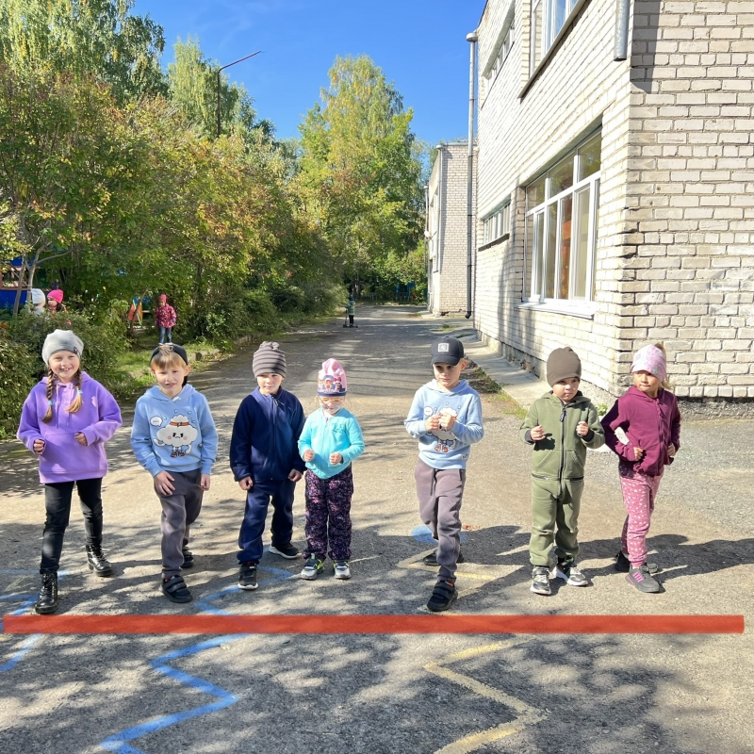
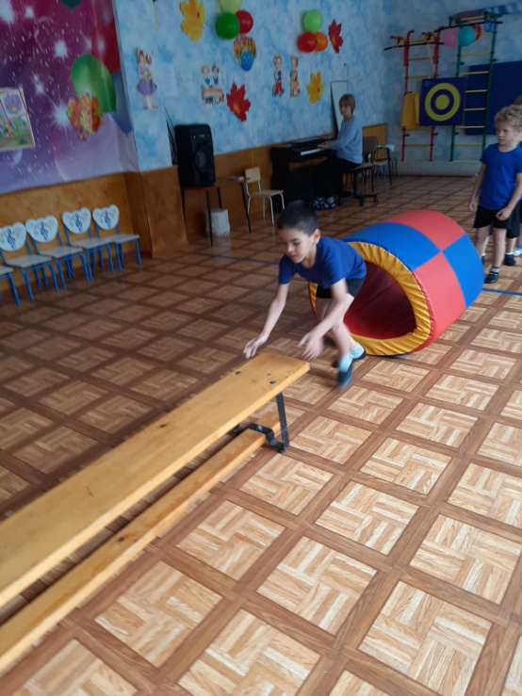
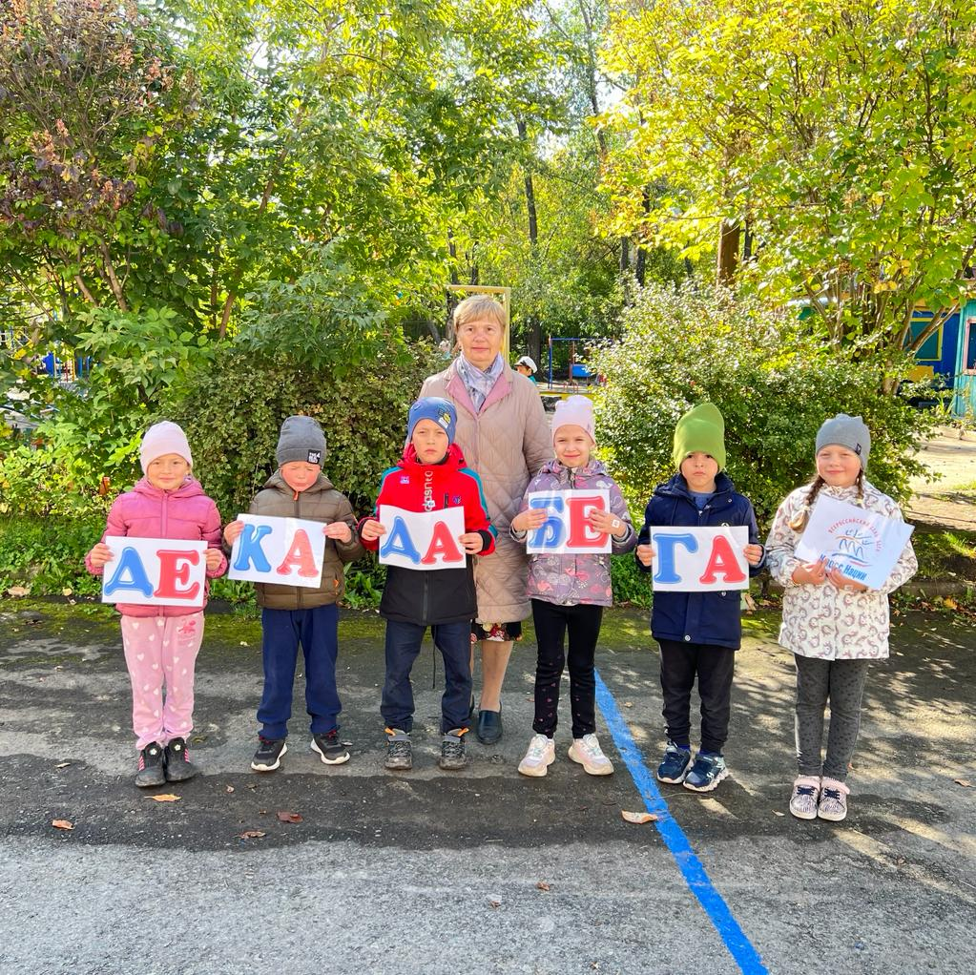
Подвижные и спортивные игры
Спортивное
Развлечение
Декада бега в детском саду

Slide 11
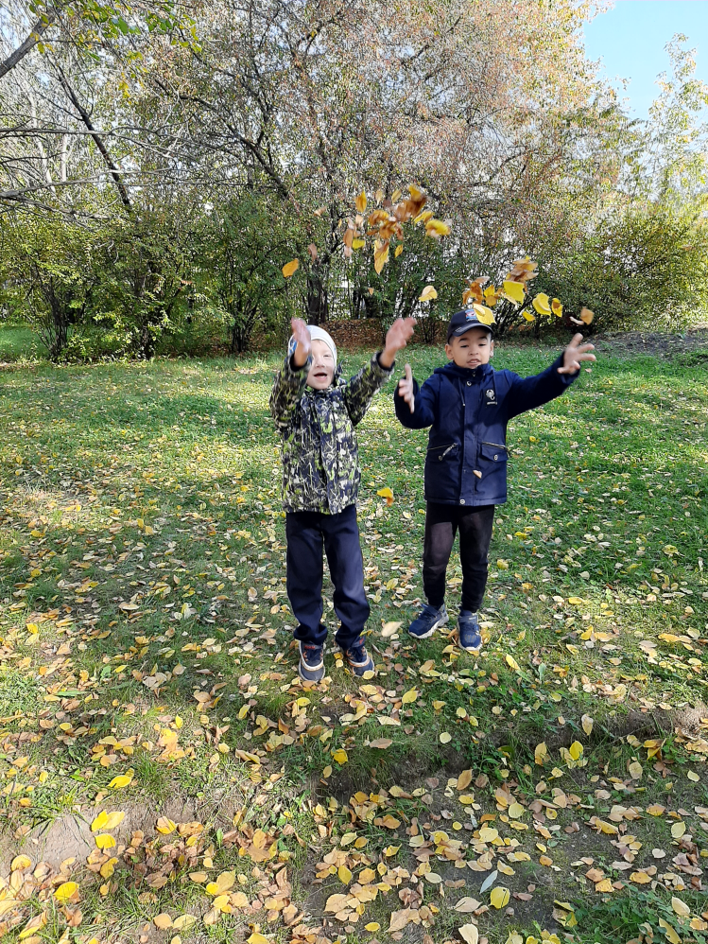
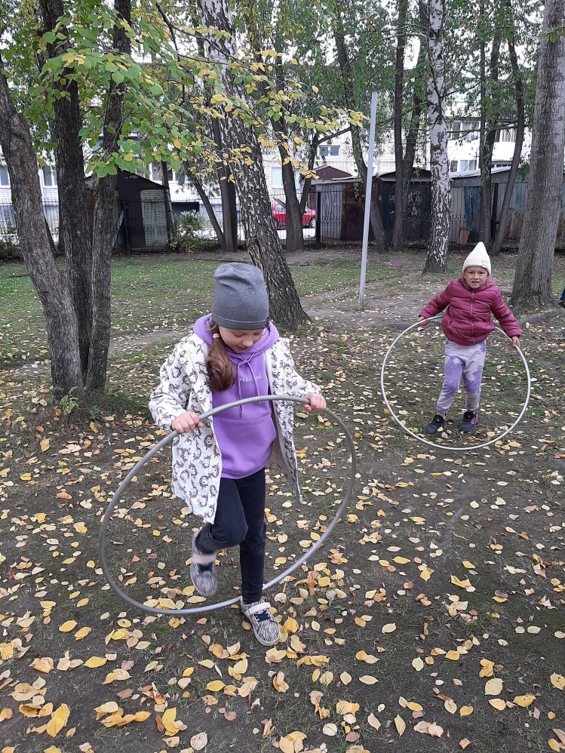
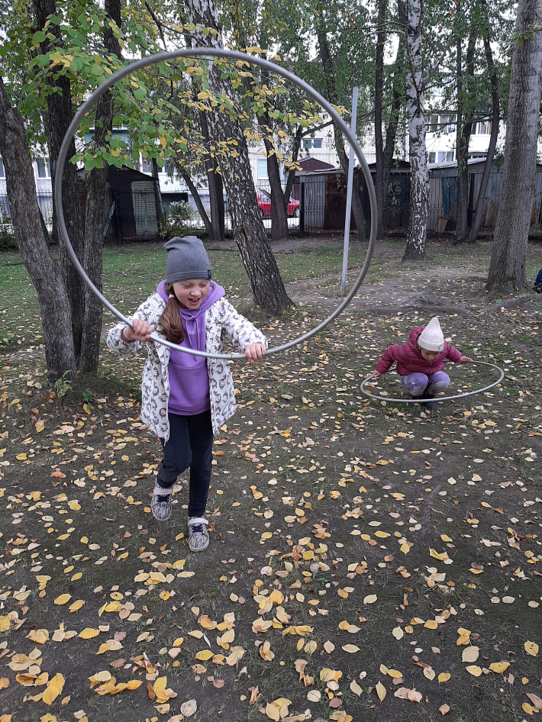
Прогулка на свежем воздухе

Slide 12
Прогулка на свежем воздухе

Slide 13
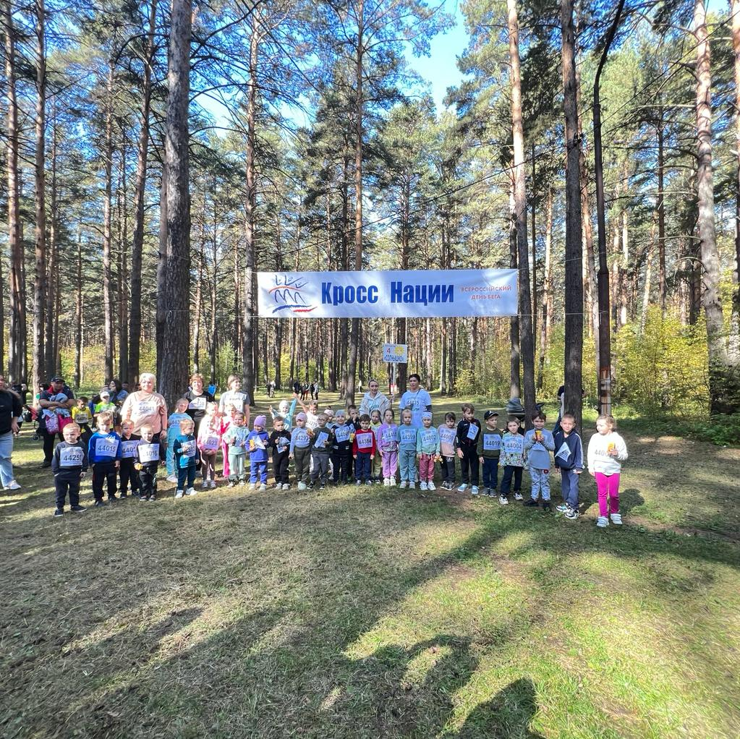
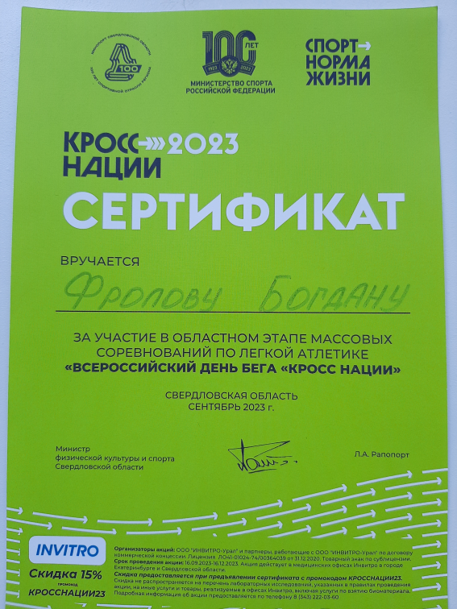
Работа с родителями
Участие детей в муниципальном
спортивном мероприятии Кросс Наций

Slide 15
